Slide 1
Xamarin

Slide 2
Xamarin — это платформа с открытым исходным кодом, предназначенная для построения современных производительных приложений для iOS, Android и Windows с .NET.

Slide 3
Фреймворк состоит из нескольких частей:
Xamarin.IOS — библиотека классов для C#, предоставляющая разработчику доступ к iOS SDK,
Xamarin.Android — библиотека классов для C#, предоставляющая разработчику доступ к Android SDK;
Компиляторы для iOS и Android;
IDE Xamarin Studio;
Плагин для Visual Studio.

Slide 4
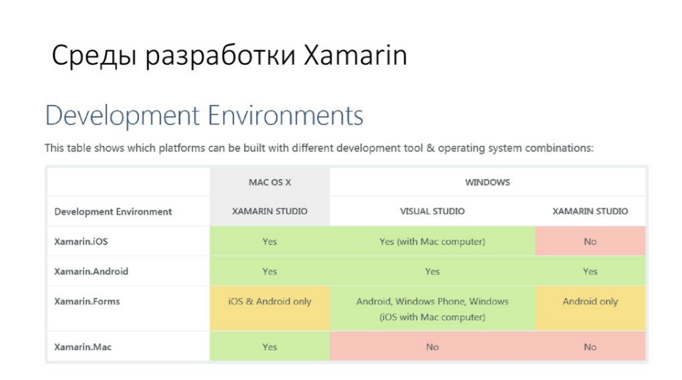

Slide 5
На кого ориентирована платформа Xamarin:
Совместное использование кода, тестов и бизнес-логики на различных платформах,
Написание кроссплатформенных приложений на языке C# в Visual Studio.

Slide 6
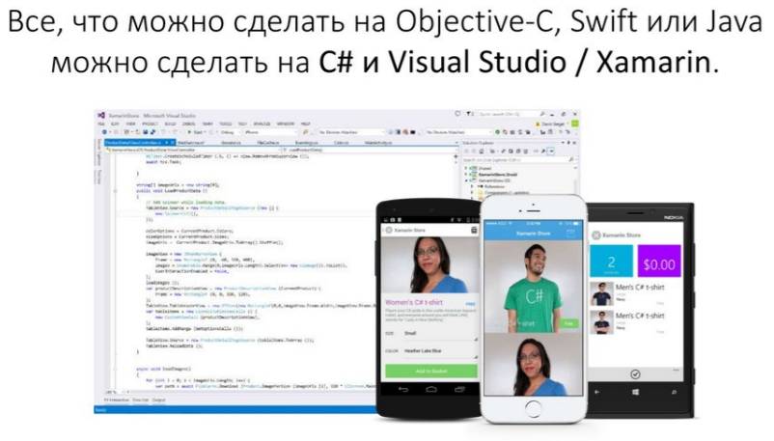

Slide 7
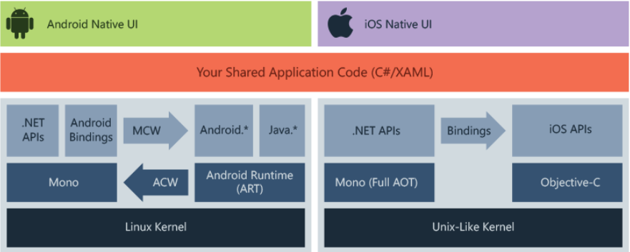

Slide 8
Xamarin сочетает в себе возможности собственных платформ с добавлением возможностей, к которым относятся:
Полная привязка для базовых пакетов SDK,
Взаимодействие Objective-C, Java, C и C++;
Современные конструкции языка;
Надежная библиотека базовых классов (BCL);
Современная интегрированная среда разработки (IDE);
Поддержка кроссплатформенных мобильных приложений.

Slide 9
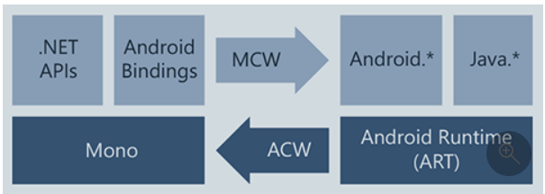
Приложение Xamarin.Android:

Slide 10
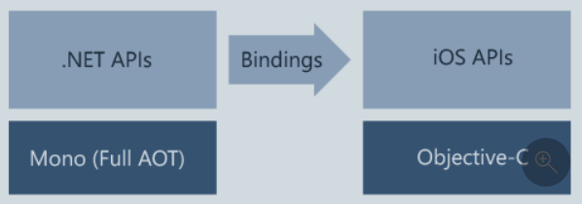
Приложение Xamarin.IOS:

Slide 11
Примеры функциональных возможностей Xamarin.Essentials:
Сведения об устройстве
Файловая система
Accelerometer
Телефон
Преобразование текста в речь
Блокировка экрана

Slide 12
Некоторые примеры функций, предоставляемых Xamarin.Forms:
Язык пользовательского интерфейса XAML
Привязка данных
Жесты
Произведенный эффект
Стили

Slide 13
Создание первого приложения

Slide 14
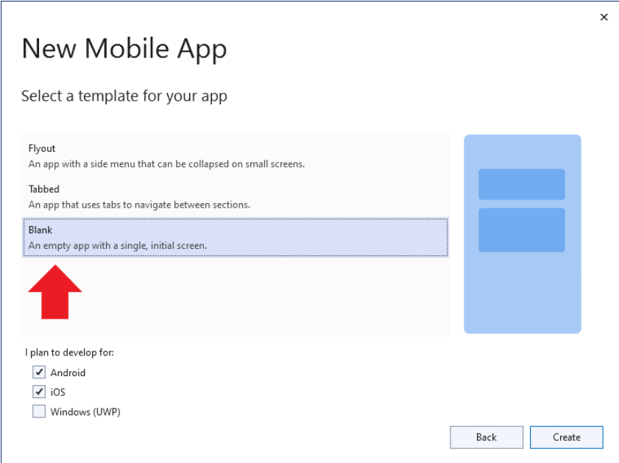

Slide 15
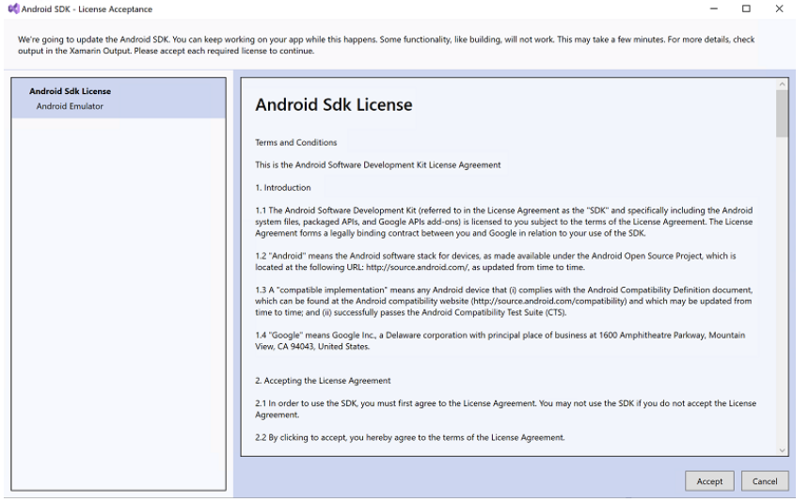

Slide 16
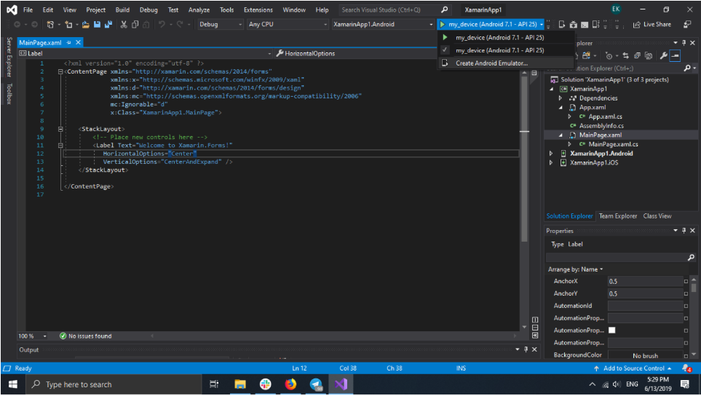

Slide 17
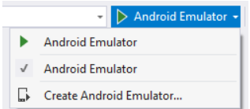
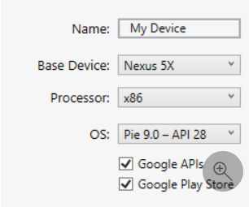

Slide 18



Slide 19
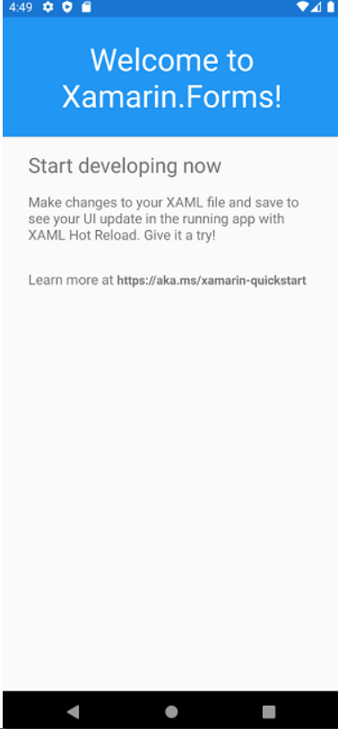

Slide 20
Структура проекта

Slide 21
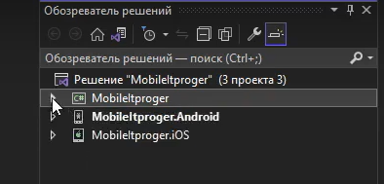

Slide 22
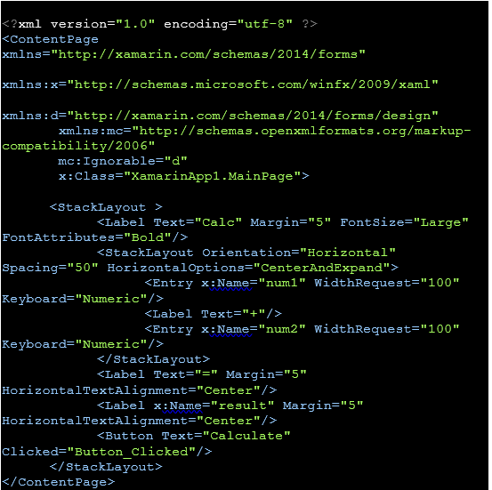

Slide 23
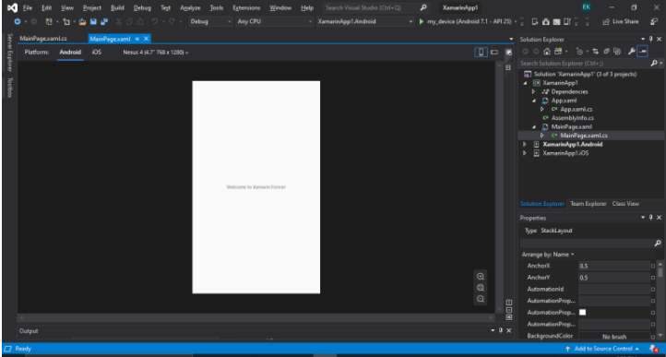

Slide 24
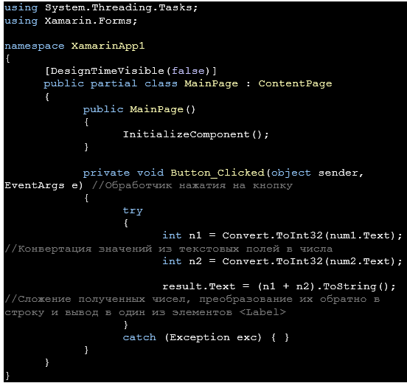

Slide 25
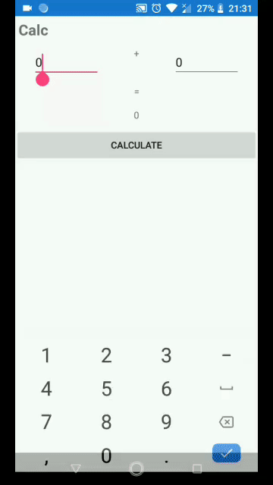

Slide 26
Заключение

